Slide 1

«Роль профессионального партнёрства в развитии Stem-образования в образовательных организациях Новосибирской области»
Муниципальное автономное общеобразовательное учреждение города Новосибирска «Лицей № 176»
Установочный семинар в Региональном ресурсном центре развития
STEM-образования
МАОУ г. Новосибирска «Лицей № 176»
11 октября 2019 года

Slide 2

Программа семинара
12.45-13.00: встреча участников, открытие семинара
13.10 – 13.25: обед
13.30–13.50: «Лицей-территория развития талантов Национальной технологической инициативы». ЗД по НМР Данилова Зоя Ивановна
13.50–14.05: «Концепция проекта «Эффективное функционирование РРЦР СТЕМ-образования»». Менеджер проекта Будникова Лариса Николаевна
14.05-14.50: Экскурсия по лицейскому технопарку. Руководитель экскурсии - менеджер проектов «Олимпиады НТИ» и «Кампус молодёжных инноваций» Шунаев Никита Александрович
14.50-15.00: кофе-пауза
15.00 –15.30: «Техносфера школы НТИ как пространство реализации концепции развития СТЕМ-образования школьников». Шунаев Н.А.
15.30–15.45: обсуждение плана работы РРЦР Стем-образования МАОУ «Лицей № 176» в 2019/2020 учебном году – Данилова З.И.
15.45–16.00: приём заявок образовательных организаций сети на услуги Ресурсного центра, заключение договоров (по возможности)

Slide 3

НТИ
Национа́льная технологи́ческая инициати́ва — государственная программа мер по поддержке развития в России перспективных отраслей, которые в течение следующих 20 лет могут стать основой мировой экономики.
«… предлагаю реализовать Национальную технологическую инициативу. На основе долгосрочного прогнозирования необходимо понять, с какими задачами столкнётся Россия через 10–15 лет, какие передовые решения потребуются для того, чтобы обеспечить национальную безопасность, высокое качество жизни людей, развитие отраслей нового технологического уклада.
/ Путин В. В. Послание Президента Федеральному Собранию. Kremlin.ru (4 декабря 2014).

Slide 4

«Школа НТИ – территория развития компетенций будущего»
Модернизация образовательного пространства школы НТИ для формирования у обучающихся компетенций будущего в инженерно-технологическом, естественнонаучном, полилингвальном и дополнительном образовании, в системах дистанционного обучения, профориентации, здоровье сбережения, социального партнерства и социального проектирования для успешной социализации и самореализации в условиях формирования принципиально новых рынков труда и профессий, глобального технологического лидерства России к 2035 г.

Slide 5

Лицей сегодня
31 класс, в т.ч. 4 инженерно-технологических класса и IT-класс
с углубленным изучением математики и информатики;
832 ученика;
2018/2019 уч. год на «4» и «5» окончили 69,3% обучающихся;
48 педагогов, 72% аттестовано на высшую и первую квалификационные категории;
техносферная среда позволяет развивать компетенции лицеистов по 18 профилям (трекам)

Slide 6

Ресурсы формирования и развития техносферы образовательной организации
Ресурсы развития образовательной организации
Инновационное управление
Нормативно-правовой
Методологический
Кадрово-методический
Материально-технический
Многоканальное финансирование

Slide 7

Многоканальное финансирование
Бюджетное финансирование;
Поддержка образовательных инициатив лицея Благотворительным фондом «Попечительский совет школы № 176»;
Система платных образовательных услуг;
Участие в региональных проектах;
Участие в федеральных грантовых проектах в рамках реализации мероприятий ФЦПРО:
в 2017 году реализован проект «Школа НТИ для Доступной Среды», освоено 8 млн. рублей;
в 2019 году реализуется проект «Кампус молодёжных инноваций. Конструктор миров», будет освоено 12 млн. рублей.

Slide 8
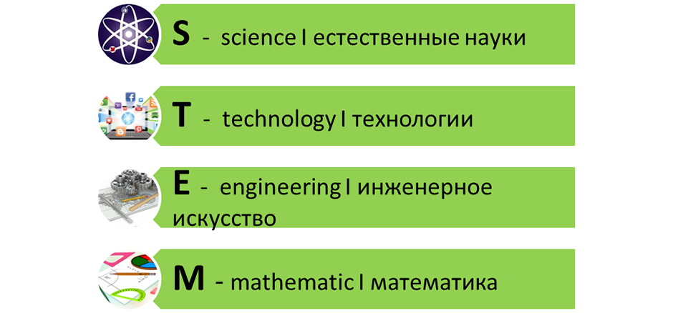
Stem-образование

Slide 9

Роль профессионального партнёрства

Slide 10
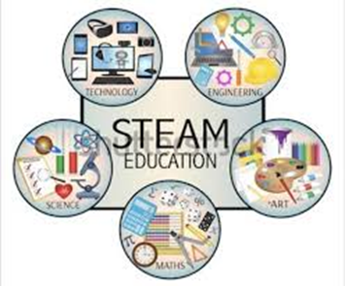
Проект «Развитие STEM-образования в образовательных организациях НСО»
Цель - обеспечение эффективного функционирования Ресурсного центра развития Stem-образования на базе техно-сферы лицея в условиях сетевого взаимодействия с образовательными организациями НСО по направлениям:
развитие содержания, программного обеспечения и технологий инженерного образования школьников и дошкольников в идеологии межпредметности и прикладного подхода;
достижение оптимального уровня развития компетенций будущего (Soft skills, Hard skills, Digital skills, Knowledge skills, IT skills) школьников и воспитанников общеобразовательных организаций НСО в условиях открытого доступа к ресурсам центра;
увеличение количества квалифицированных педагогов и управленцев в системе общего образования, осуществляющих допрофессиональную подготовку инженерных кадров по новым профессиям и специальностям будущего на основе лучших практик Ресурсного центра.

Slide 11

Задачи проекта
Совершенствование программ, моделей и технологий организации ОП по актуальным направлениям Stem-образования
Предоставление школьникам НСО возможностей для развития компетенций в номенклатуре развиваемых в лицее направлений в рамках профильных смен и открытых образовательных событий
Развитие системы непрерывного инженерного образования «Лицей-СПО-ВУЗ-Предприятие» в условиях широкого социального партнёрства
Предоставление педагогам ОО НСО возможности повышения квалификации в профессиональной среде по использованию в работе цифрового оборудования, по организации технического творчества школьников и дошкольников
Апробация эффективной модели ППС процесса профессионального самоопределения школьников в рамках федерального проекта «Билет в будущее» и муниципального проекта «ПрофСтарт»
Совершенствование системы критериев и показателей для оценки качества инженерного образования и уровня сформированности компетенций будущего, встраивание этого модуля в единую ВСОКО
Создание банка лучших практик инженерного образования школьников и диссеминация опыта работы ОО сети и РРЦР Stem-образования

Slide 12


Целевая аудитория проекта
Школьники ОО НСО, ориентированные на углубленное или профильное изучение математики, информатики, естественных наук, мотивированные к инженерному творчеству
Учителя технологии, информатики, математики, естественных наук, воспитатели образовательных организаций НСО
Наставники и тьюторы ориентированных на инженерное творчество проектных сообществ школьников, не имеющие возможности получить подготовку по данным направлениям в связи с отсутствием программ и сформированной МТБ
Руководители ОО, создающие цифровое технологическое пространство для предпрофессиональной инженерной подготовки, модернизирующие систему научно-методической работы, совершенствующие ВСОКО, в т.ч. мониторинга уровня сформированности компетенций будущего

Slide 13

Направления работы РРЦР Stem-образования
Консалтинговое сопровождение административной деятельности - новые технологии в управлении, механизмы развития МТБ школы до уровня создания цифровой техносферной среды, правовые вопросы, эффективное участие в конкурсах, развитие социального партнёрства и др.
Консалтинговое сопровождение деятельности учителей математики, информатики, физики, технологии, преподавателей прикладных инженерно-ориентированных курсов, воспитателей дошкольных учреждений – создание пакета программ, практическая работа на цифровом оборудовании, консультации, участие в форумах, дискуссиях, семинарах-практикумах, мастер-классах и др.
Организация стажировки педагогов на базе РРЦР Stem-образования
Проведение выездных семинаров-практикумов, мастер-классов и консультаций на базе ОО сети
Организация участия обучающихся ОО сети в образовательных событиях, инициируемых МАОУ «Лицей №176» - профильные смены (ноябрь, март, июнь), НПК «Перспектива» (5-8 кл.) и «Foresight» (9-11 кл.), Олимпиады НТИ, ярмарки техно-предпринимательских компаний, компетентностные испытания

Slide 14

Согласование планов работы

Slide 15

Спасибо!
Успехов всем нам!

